Slide 1
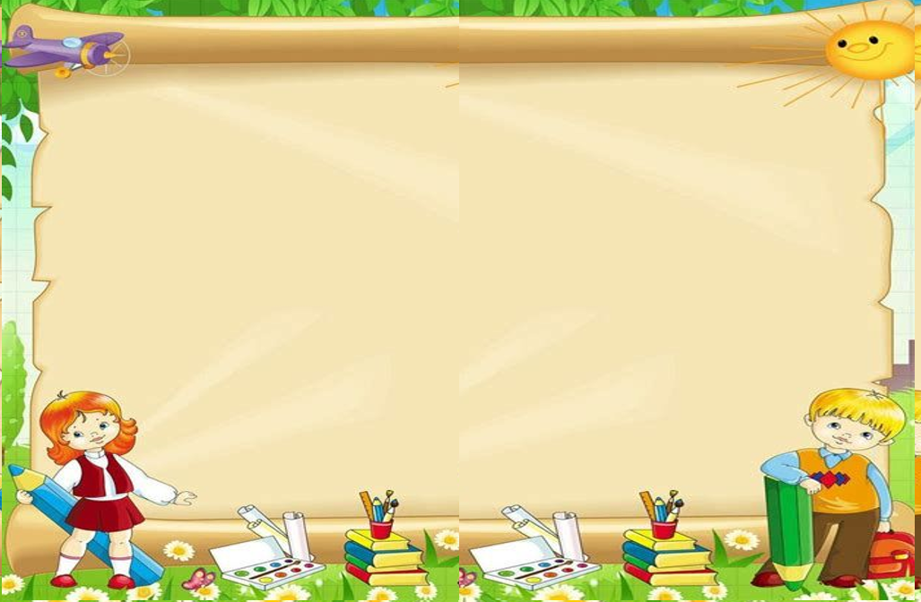
PHÒNG GIÁO DỤC VÀ ĐÀO TẠO QUẬN LONG BIÊN
CHỦ ĐỀ 6
SÁNG TẠO
TỪ NHỮNG HÌNH KHỐI CƠ BẢN
Tiết 3

Slide 2

CHUẨN BỊ ĐỒ DÙNG
- Sách học Mĩ thuật.
- Giấy màu, bìa màu, vỏ hộp.
Màu.
Kéo.
Keo dán, băng dính,...

Slide 3

MỤC TIÊU
1. Tạo hình được một số hình khối cơ bản từ đất nặn.
2. Tạo được một vật có dạng khối cơ bản.
3. Bước đầu biết cách trang trí đồ vật có sự dụng dạng khối cơ bản.
4. Biết cách sử dụng công cụ phù hợp với vật liệu và an toàn trong thực hành, sáng tạo.

Slide 4

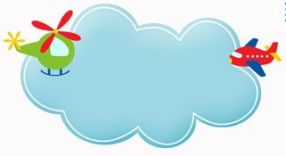
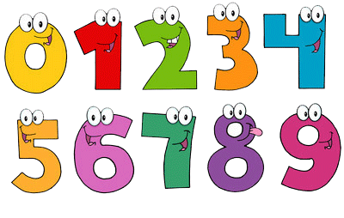
KHÁM PHÁ

Slide 5
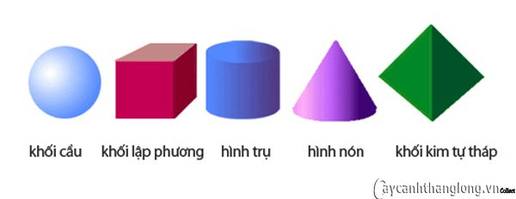
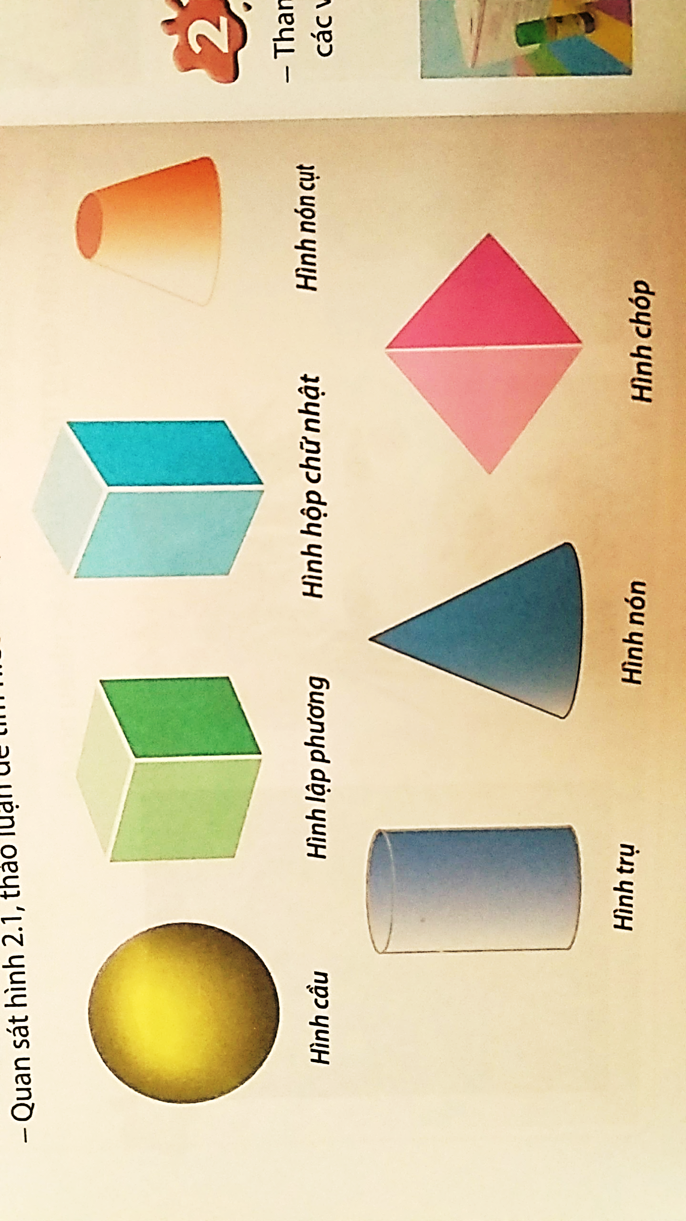
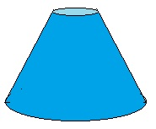
2
3
4
1
Hình trụ
Hình nón
Hình cầu
Hình lập phương
5
6
7
Hình nón cụt
Hình hộp chữ nhật
Hình chóp

Slide 6
Bằng vật liệu tái chế
vật liệu tìm được…
Chúng ta đã sử dụng những hình khối cơ bản để tạo hình sản phẩm bằng các hình thức, chất liệu khác nhau.

Slide 7
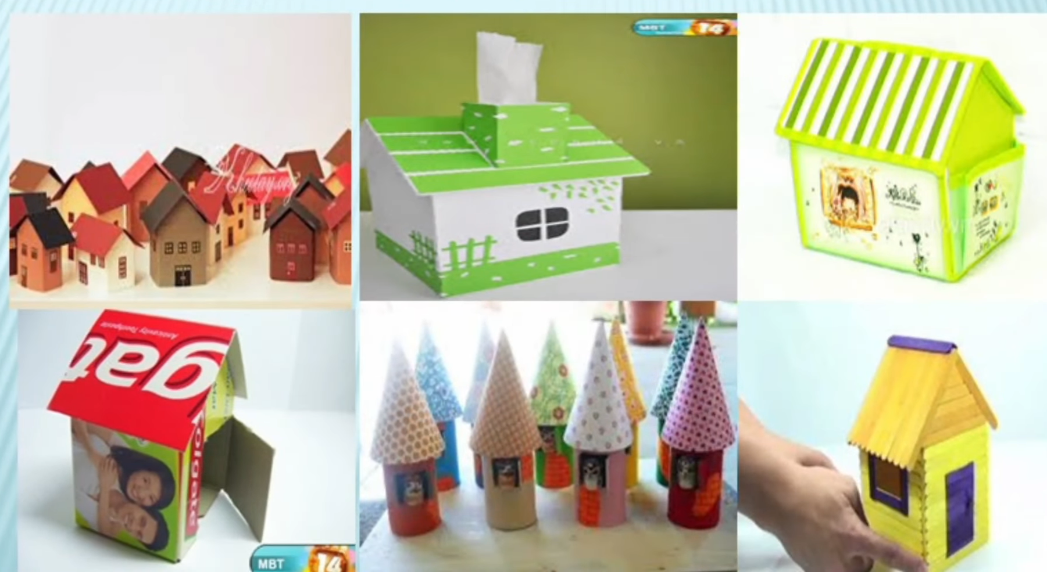

Slide 8
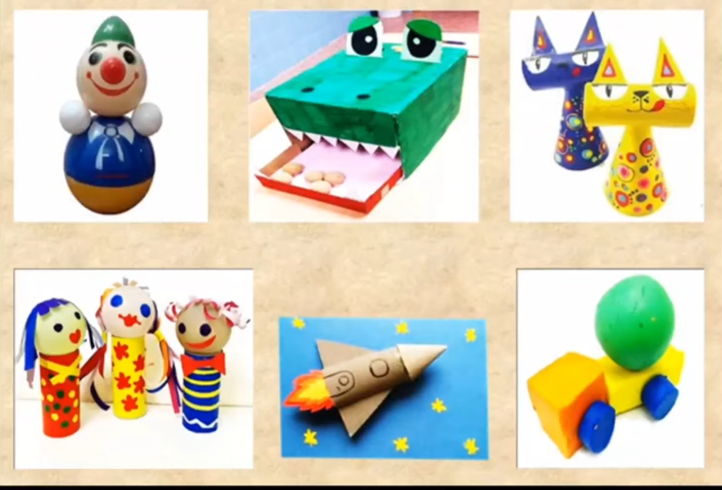

Slide 9



Slide 10
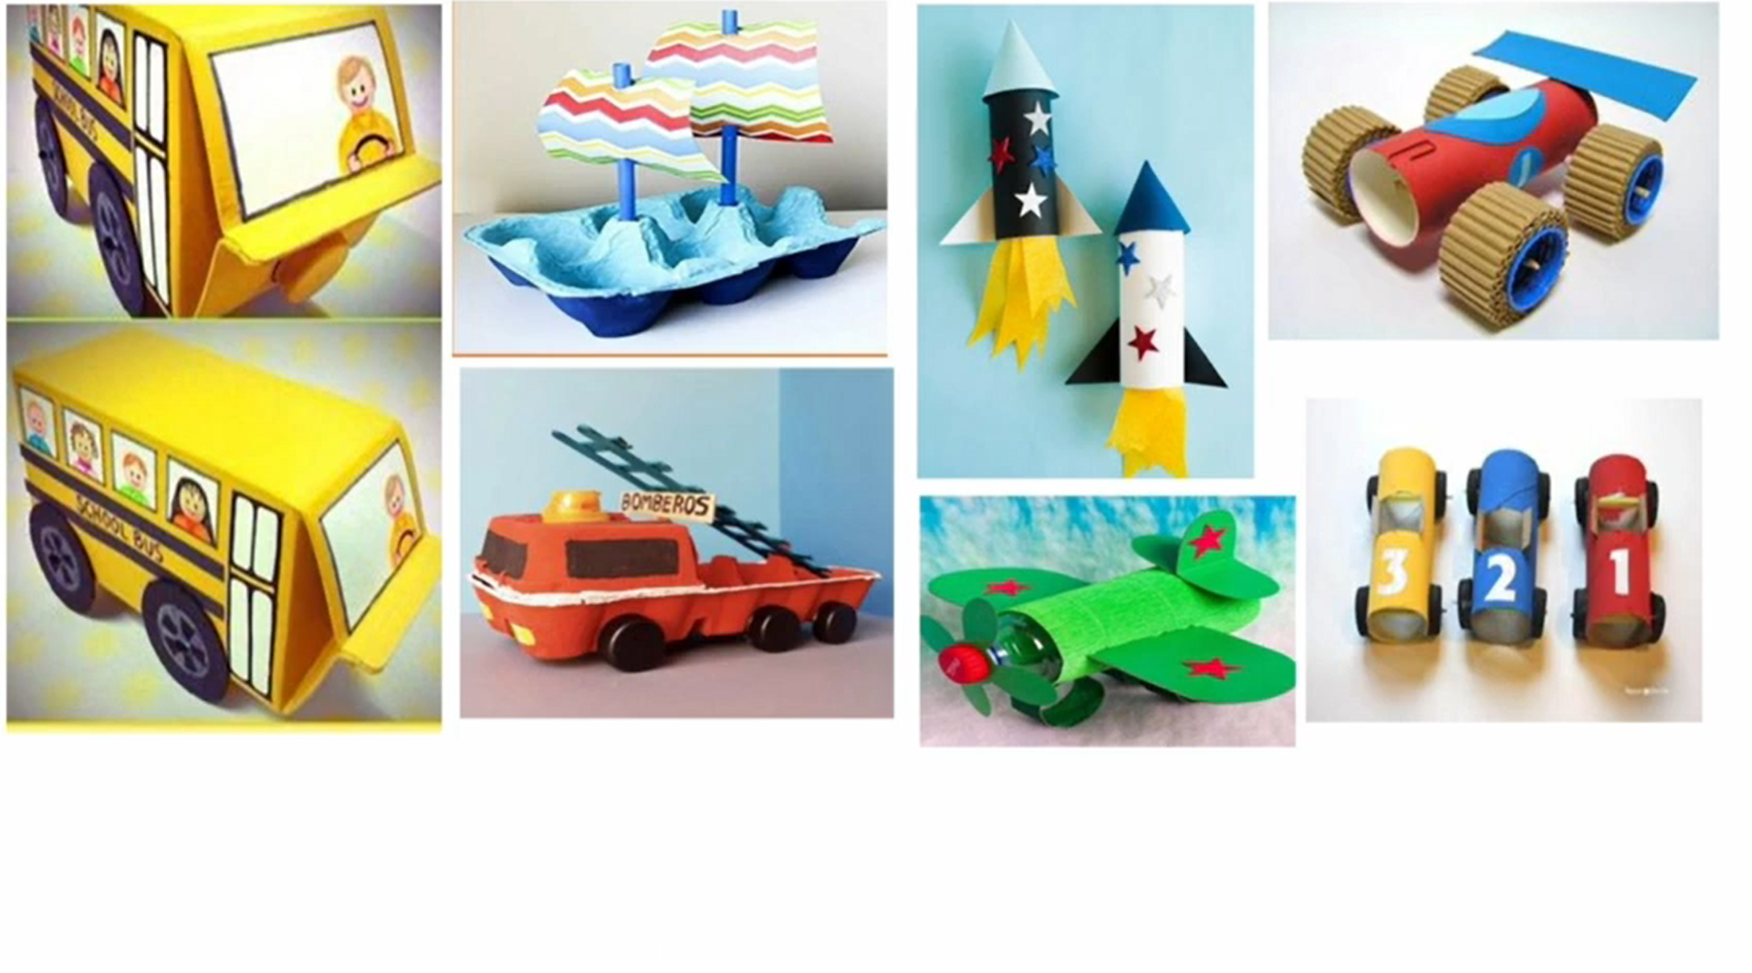
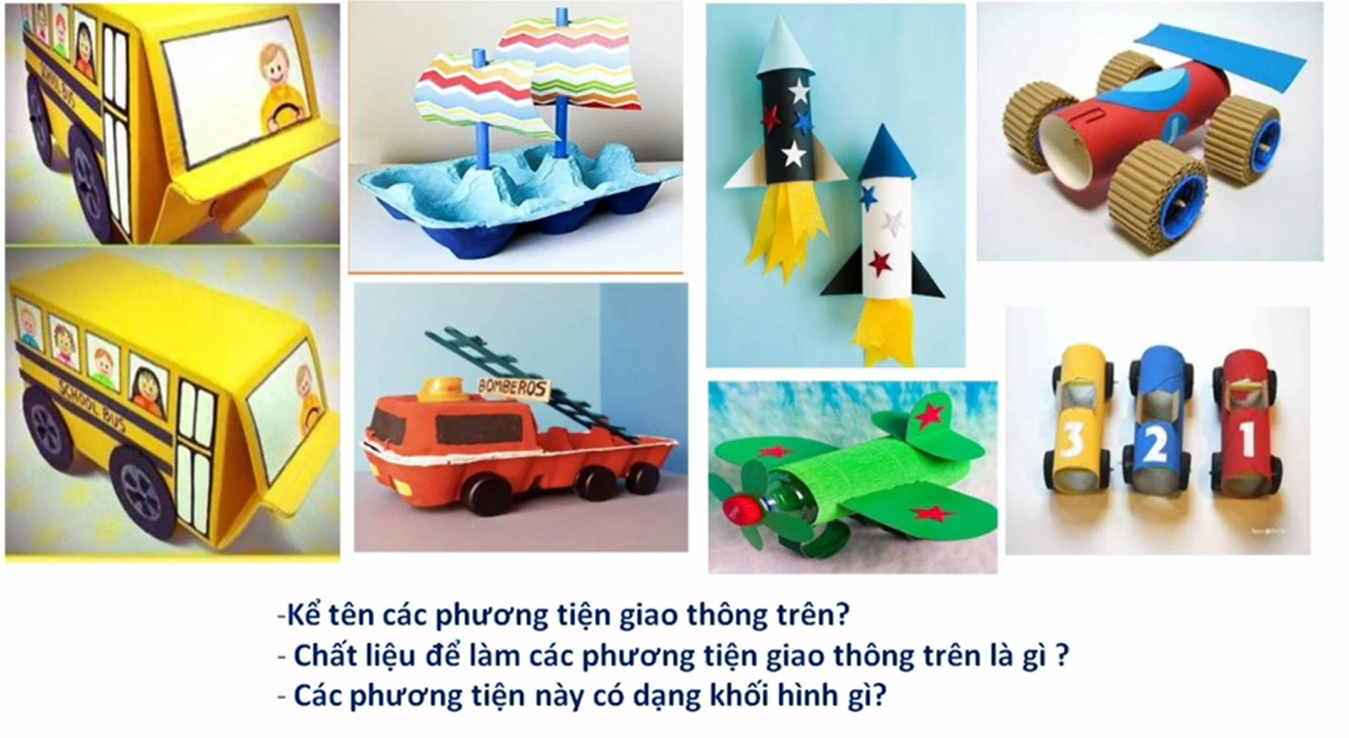
+ Kể tên sản phẩm, được làm bằng vật liệu, chất liệu gì?
+ Sản phẩm tạo hình từ những hình khối nào?

Slide 11
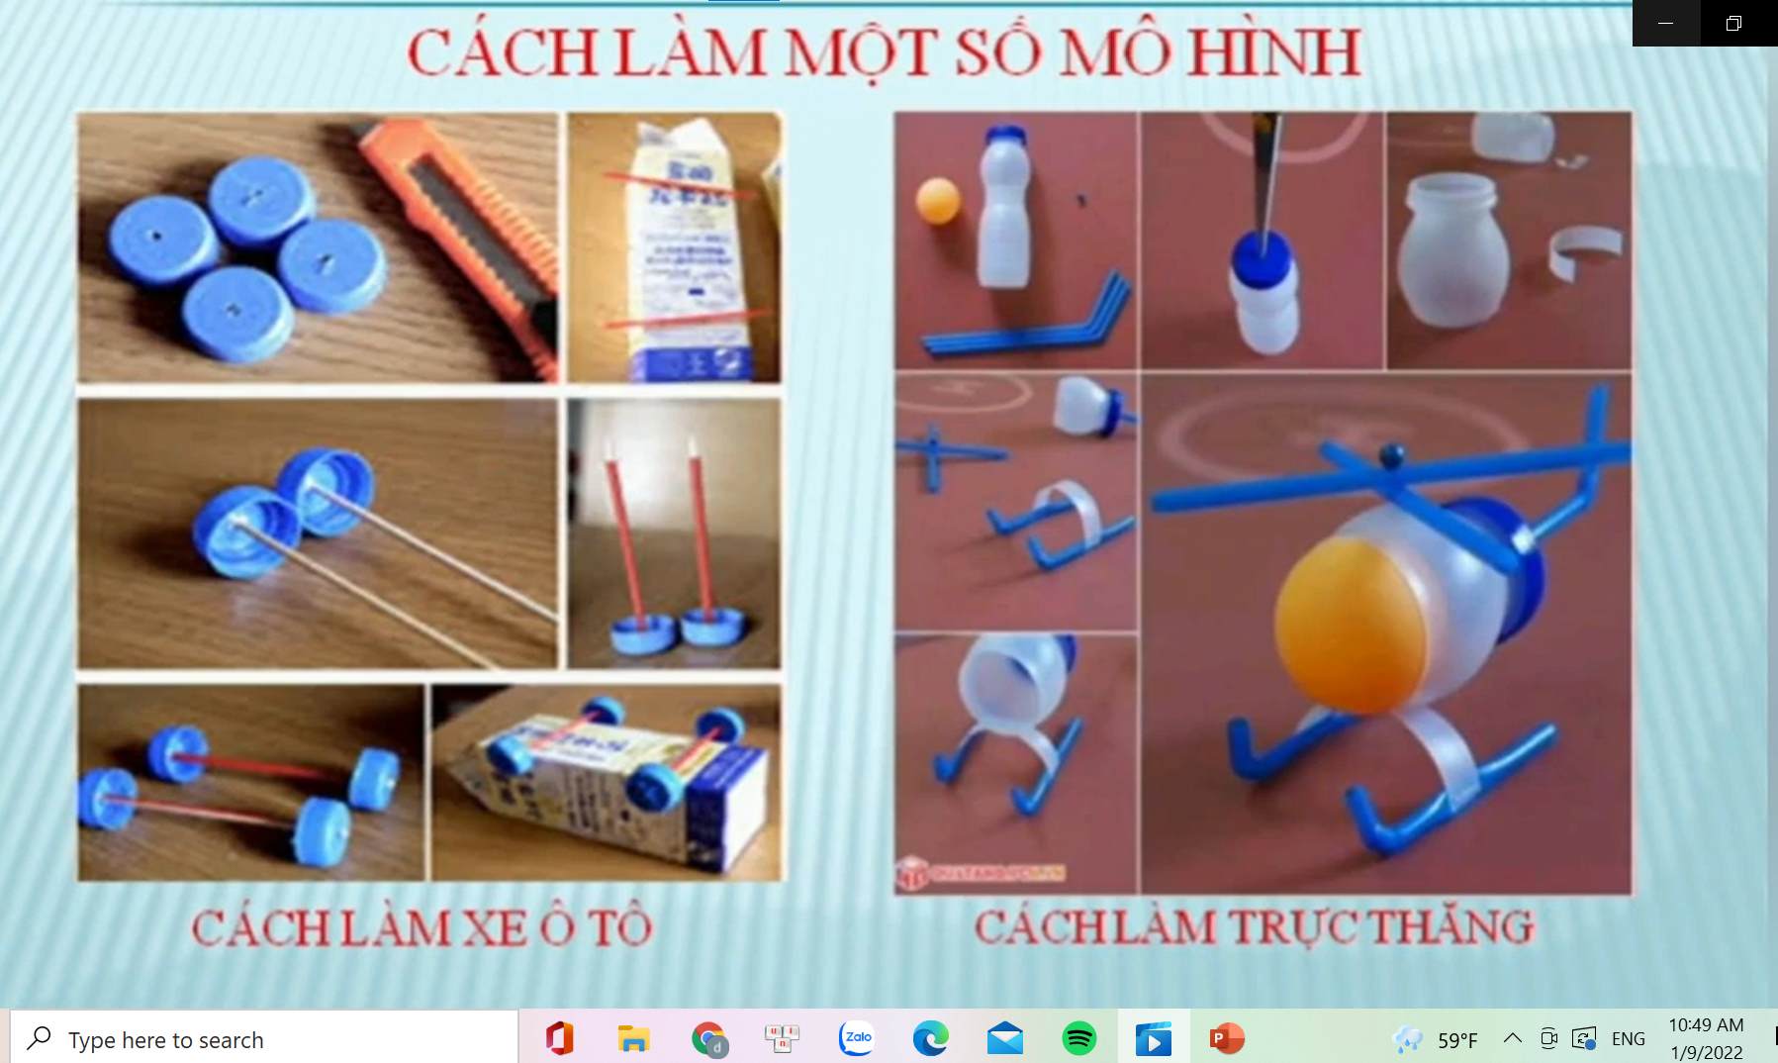

Slide 12

GHI NHỚ
Chuẩn bị đồ dùng, vật liệu thực hành.
Hình thành ý tưởng tạo sản phẩm từ những vật liệu đã chuẩn bị.
Tạo khối chính từ các vật liệu(vỏ hộp, bìa, giấy màu …) thành hình khối các bộ phận theo ý thích.
Liên kết các bộ phận lại với nhau.
Trang trí thêm để hoàn thiện sản phẩm.
CÁCH THỰC HIỆN

Slide 13
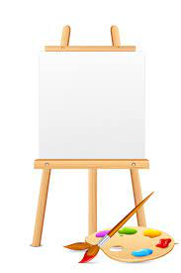
Hãy cùng xem
sản phẩm
Tham khảo nhé
các bạn!

Slide 14
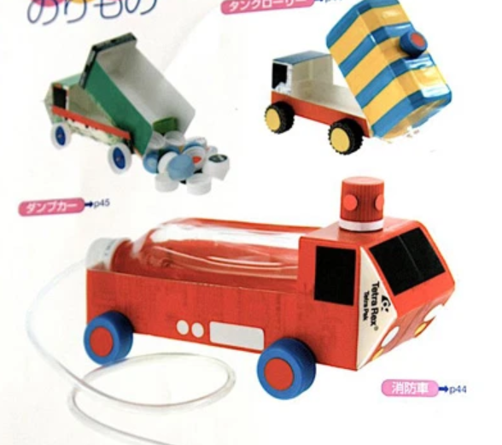
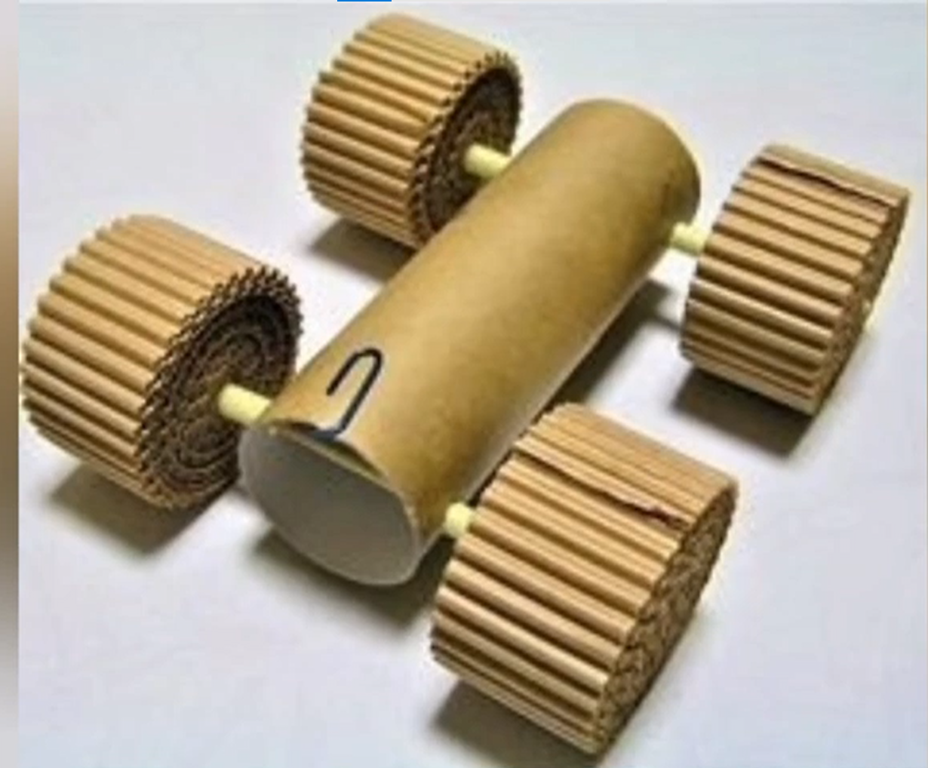

Slide 15
LUYỆN TẬP
SÁNG TẠO

Slide 16
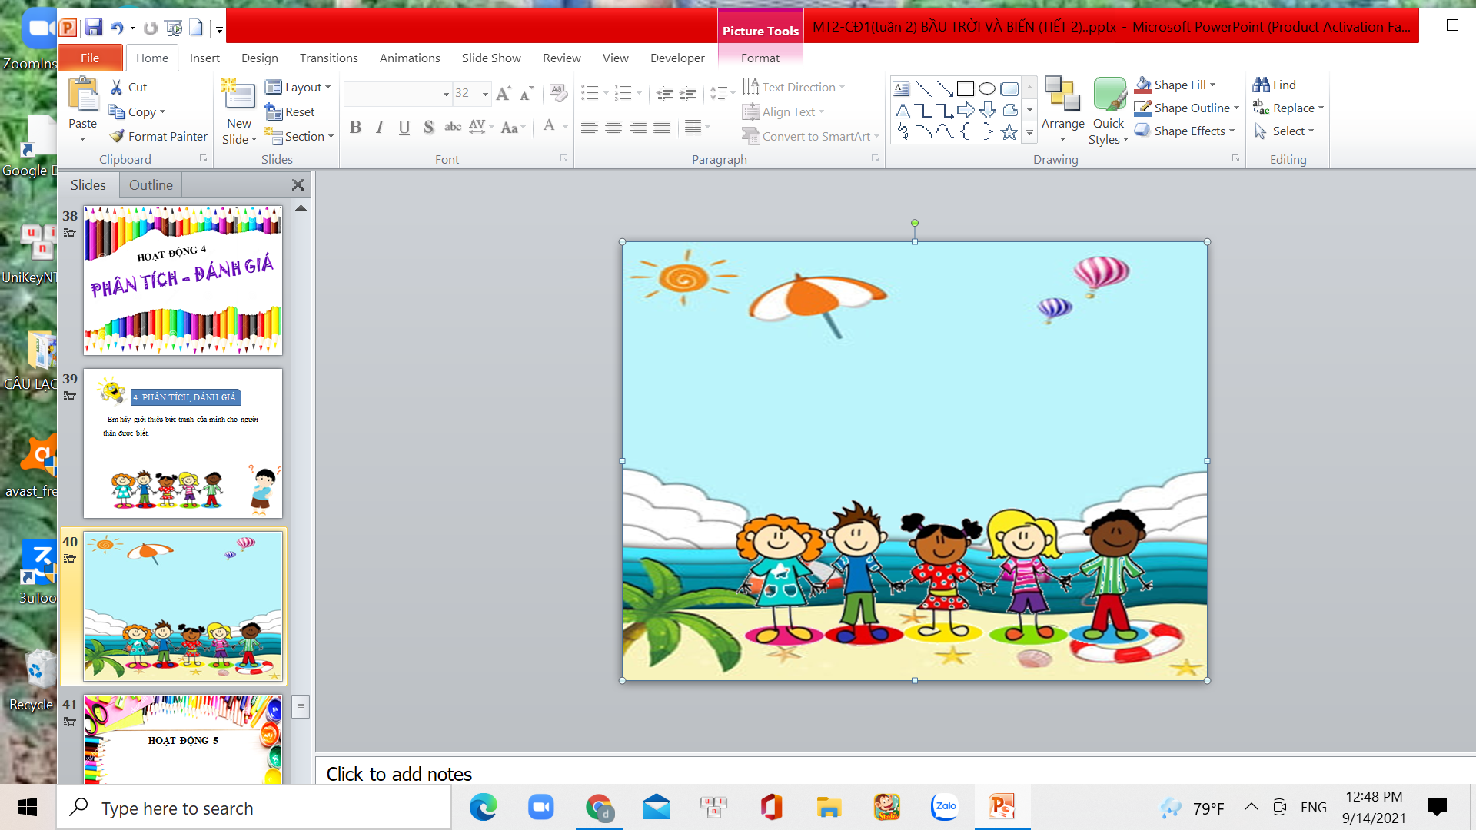
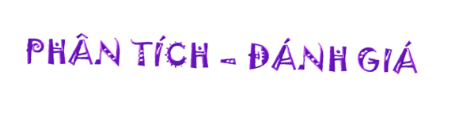
Hãy giới thiệu sản phẩm của mình
cho người thân, bạn bè con nhé!

Slide 17
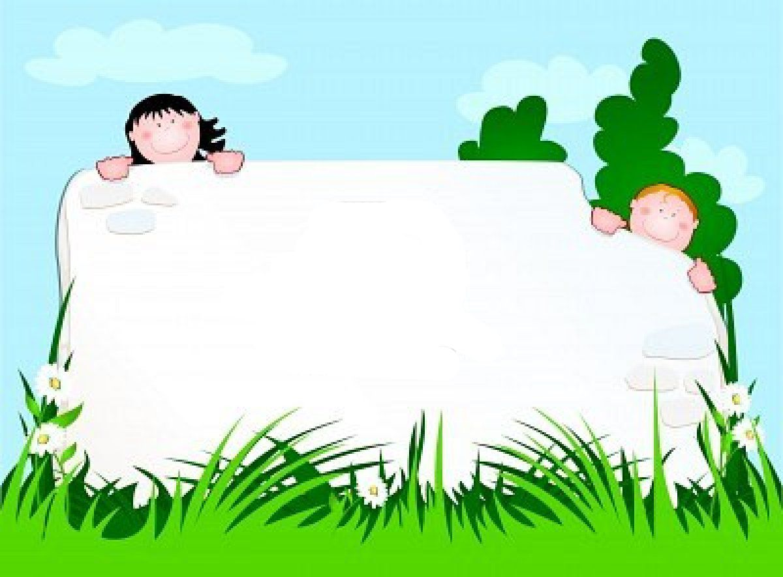
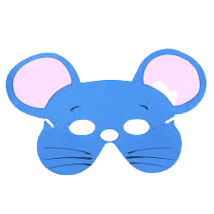

XIN CHÀO VÀ
HẸN GẶP LẠI CÁC CON!

